Slide 1

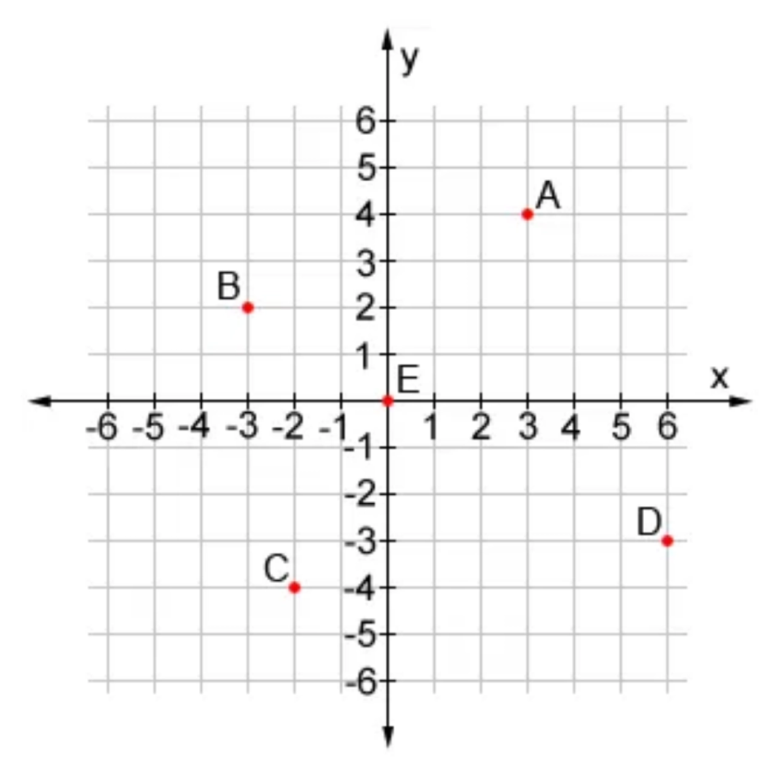
Resolução da Questão 2
Classe Ponto2D
Enunciado:
Crie uma classe chamada
Ponto2D
para representar um
ponto no plano cartesiano com as seguintes
características:
Atributos privados
x
e
y
do tipo double.
Construtor default que inicializa o ponto na origem (0,0).
Construtor que recebe as coordenadas x e y como parâmetros.
Métodos getters para os atributos x e y.
Método
que recebe outro ponto como parâmetro e retorna a distância euclidiana entre os dois pontos.
calcularDistancia
Método
que retorna uma representação textual do ponto no formato "(x, y)".
toString
Crie uma classe de teste para verificar o funcionamento da classe Ponto2D.

Slide 2

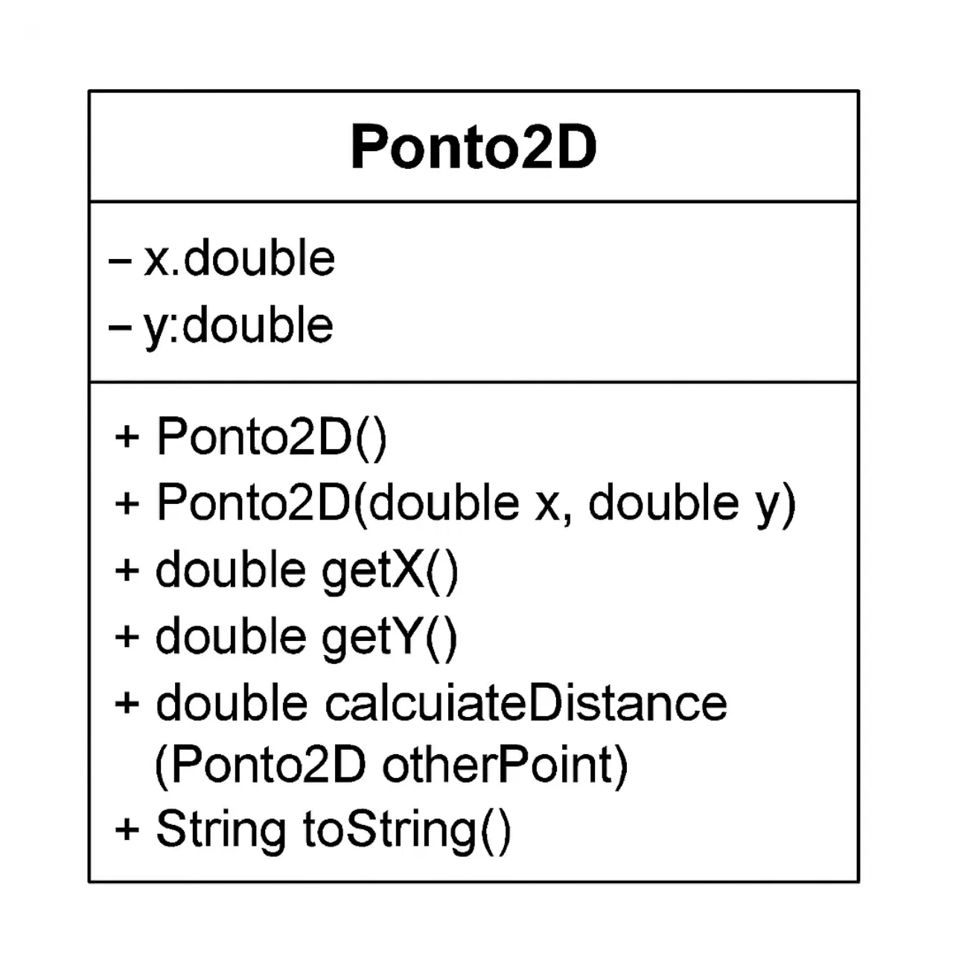
Estrutura da Classe Ponto2D
Atributos e métodos
Implementação da Classe:
public class Ponto2D {
private double x;
private double y;
// Construtor default
public Ponto2D() {
this(0.0, 0.0);
}
// Construtor com parâmetros
public Ponto2D(double x, double y) {
this.x = x;
this.y = y;
}
public double getX() { return x; }
public double getY() { return y; }
}
Características:
Atributos privados (x, y) para coordenadas
Construtores: default e parametrizado
Métodos getters para acesso aos atributos

Slide 3

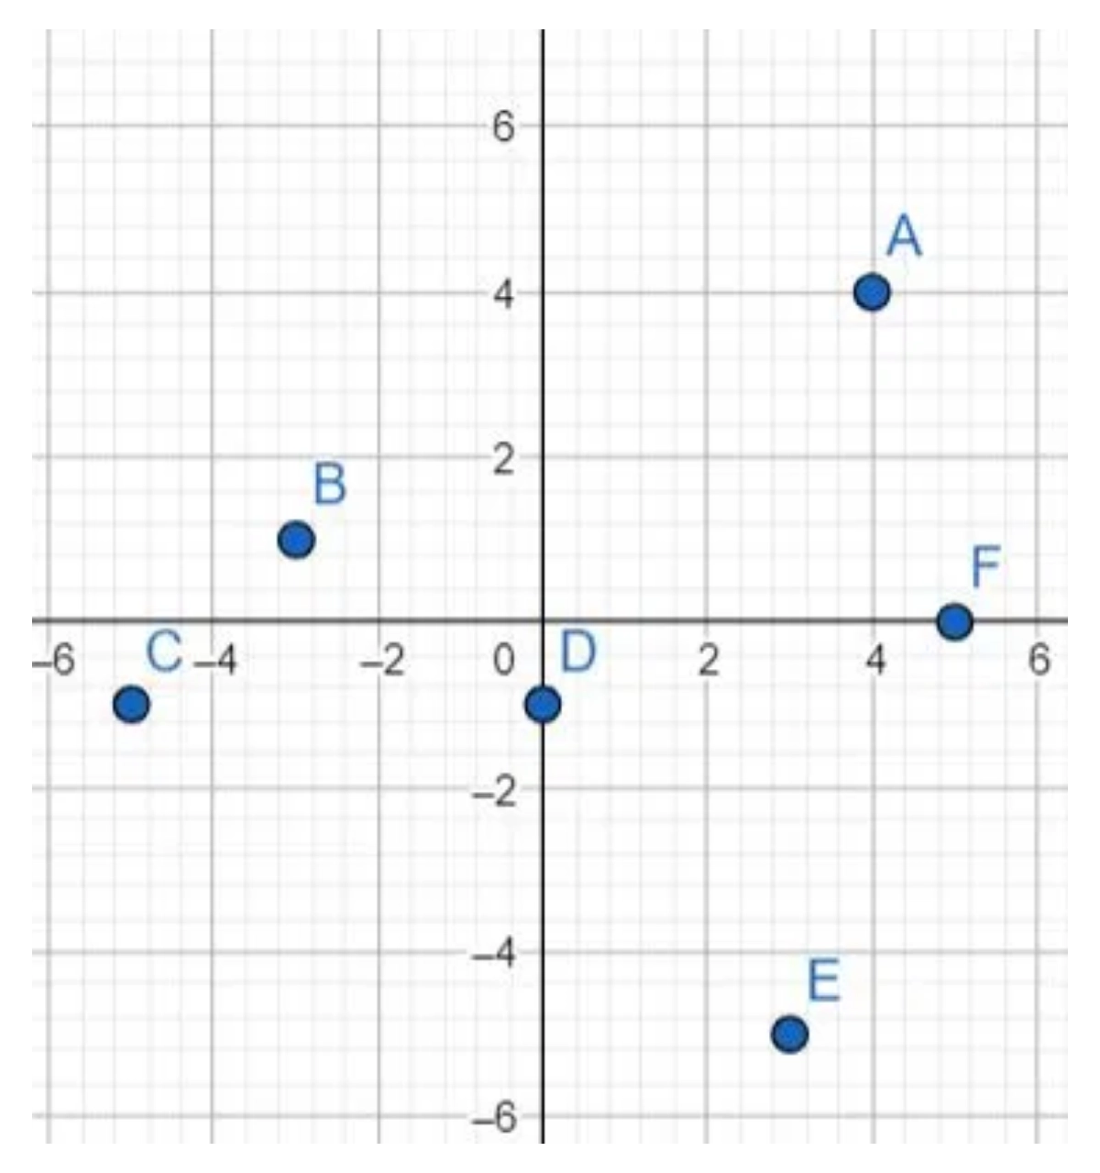
Construtores da Classe
Inicialização de objetos Ponto2D
Implementação dos Construtores:
// Construtor default (i)
public Ponto2D() {
this(0.0, 0.0);
}
// Construtor com parâmetros (ii)
public Ponto2D(double x, double y) {
this.x = x;
this.y = y;
}
Características:
Construtor default: inicializa o ponto na origem (0,0)
Construtor parametrizado: permite criar pontos em qualquer posição
Uso de
this()
para reutilização de código
Uso de
this.x
e
this.y
para diferenciar atributos de parâmetros
Exemplos de uso:
Ponto2D origem = new Ponto2D(); // (0.0, 0.0)
Ponto2D p1 = new Ponto2D(3.0, 4.0); // (3.0, 4.0)

Slide 4

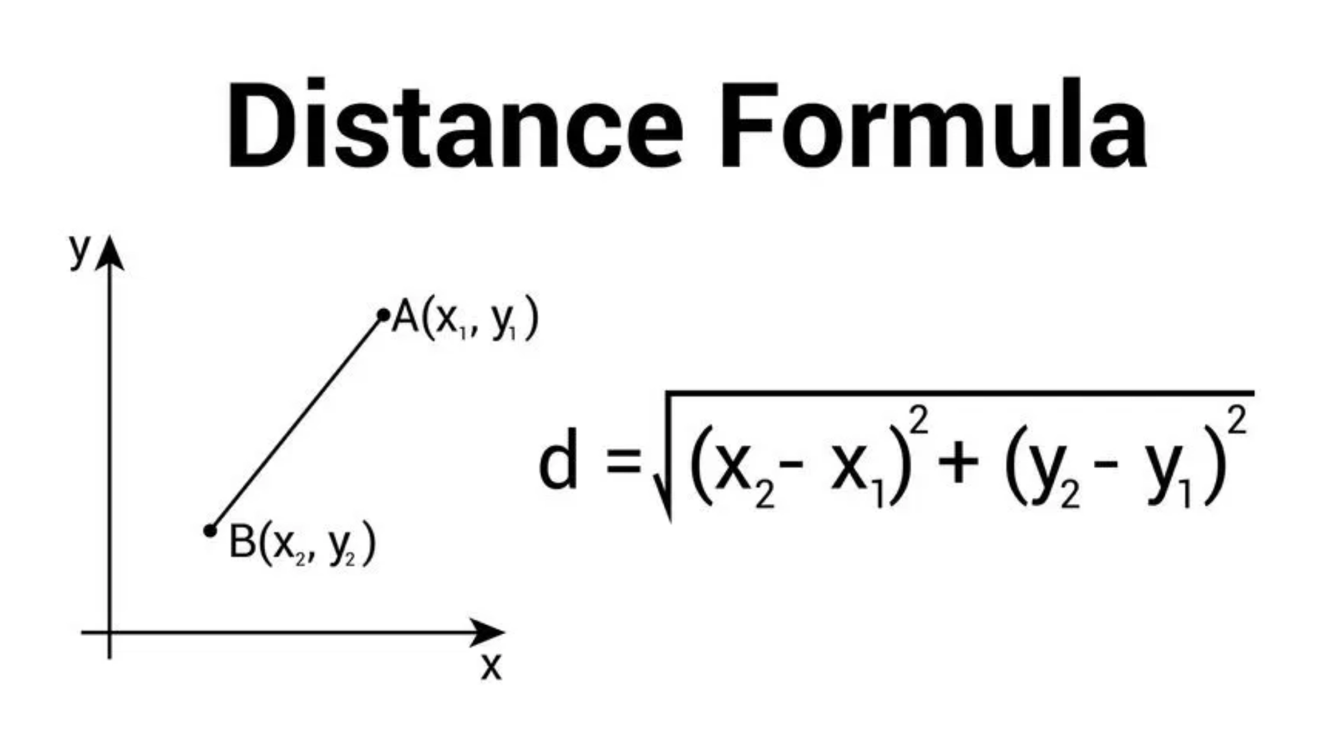
Método calcularDistancia
Cálculo da distância euclidiana entre dois pontos
Implementação:
public double calcularDistancia(Ponto2D outroPonto) {
double deltaX = this.x - outroPonto.getX();
double deltaY = this.y - outroPonto.getY();
return Math.sqrt(deltaX * deltaX + deltaY * deltaY);
}
Fórmula da Distância Euclidiana:
A distância entre dois pontos (x₁, y₁) e (x₂, y₂) é calculada por:
d = √[(x₂ - x₁)² + (y₂ - y₁)²]
Onde:
deltaX = x₂ - x₁
deltaY = y₂ - y₁

Slide 5

Classe de Teste
Verificação das funcionalidades da classe Ponto2D
Casos de Teste:
Resultados dos Testes:
public class TestePonto2D {
public static void main(String[] args) {
// Teste 1: Construtor default
Ponto2D p1 = new Ponto2D();
System.out.println("\n--- Teste 1 (Ponto default) ---");
System.out.println("Ponto 1: " + p1);
// Teste 2: Construtor com parâmetros
Ponto2D p2 = new Ponto2D(3.0, 4.0);
System.out.println("\n--- Teste 2 (Ponto com parâmetros) ---");
System.out.println("Ponto 2: " + p2);
// Teste 3: Calcular distância entre p1 e p2
System.out.println("\n--- Teste 3 (Distância entre P1 e P2) ---");
System.out.println("Distância entre P1 e P2: " +
p1.calcularDistancia(p2));
// Teste 4: Calcular distância entre dois pontos arbitrários
Ponto2D p3 = new Ponto2D(1.0, 1.0);
Ponto2D p4 = new Ponto2D(4.0, 5.0);
// Teste 5: Distância de um ponto para ele mesmo (deve ser 0)
System.out.println("\n--- Teste 5 (Distância de P2 para P2) ---");
System.out.println("Distância de P2 para P2: " +
p2.calcularDistancia(p2));
}
}
--- Teste 1 (Ponto default) ---
Ponto 1: (0.0, 0.0)
--- Teste 2 (Ponto com parâmetros) ---
Ponto 2: (3.0, 4.0)
--- Teste 3 (Distância entre P1 e P2) ---
Distância entre P1 e P2: 5.0
--- Teste 4 (Distância entre P3 e P4) ---
Ponto 3: (1.0, 1.0)
Ponto 4: (4.0, 5.0)
Distância entre P3 e P4: 5.0
--- Teste 5 (Distância de P2 para P2) ---
Distância de P2 para P2: 0.0
Análise dos Resultados:
Construtor default inicializa corretamente na origem (0,0)
Construtor parametrizado atribui valores corretamente
Método toString formata corretamente as coordenadas
Cálculo da distância euclidiana está correto (5.0 para os casos testados)
Distância de um ponto para ele mesmo é zero, como esperado

Slide 6

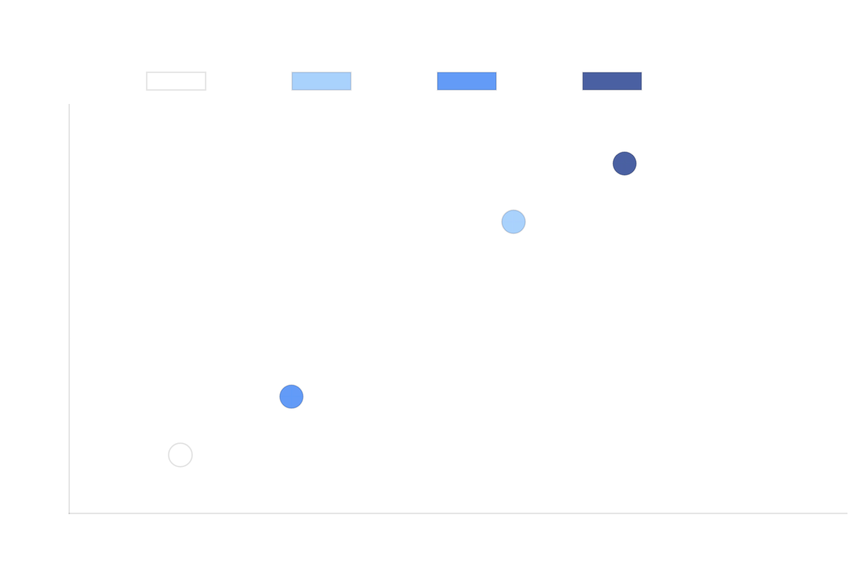
Resultados e Conclusões
Análise dos testes e funcionamento da classe Ponto2D
Resultados dos Testes:
Teste
Pontos
Distância
Ponto Default
P1 = (0.0, 0.0)
-
Ponto com Parâmetros
P2 = (3.0, 4.0)
-
Distância P1 a P2
P1 a P2
5.0
Distância P3 a P4
P3(1.0, 1.0) a P4(4.0, 5.0)
5.0
Distância ao mesmo ponto
P2 a P2
0.0
Conclusões:
A classe implementa corretamente as coordenadas de um ponto 2D
Os construtores funcionam conforme esperado
O cálculo da distância euclidiana está correto
Aplicações:
A representação textual dos pontos é clara e intuitiva
A classe Ponto2D pode ser utilizada como base para diversas aplicações:
Sistemas de coordenadas geográficas
Cálculos geométricos em aplicações gráficas
Base para classes mais complexas como polígonos
Algoritmos de proximidade e clustering

